Slide 1
CATALOGO DE PRODUCTOS CONFECCIONES MAYOL

Slide 2
BROCHES

Slide 3
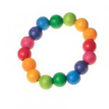
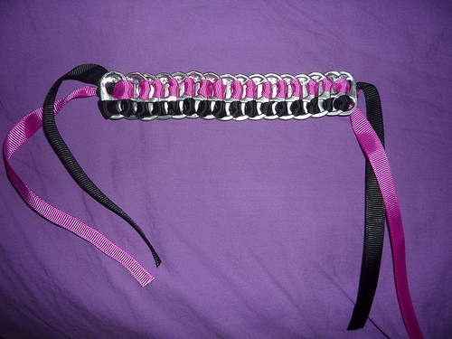
PULSERAS: -DE BOLAS. -DE ABALORIIOS. -DE CHAPAS .
El precio de las pulseras será el siguiente:
- De bolas. 0.50 €
-De abalorios. 0.50€.
-De chapas. 0.70€.

Slide 4
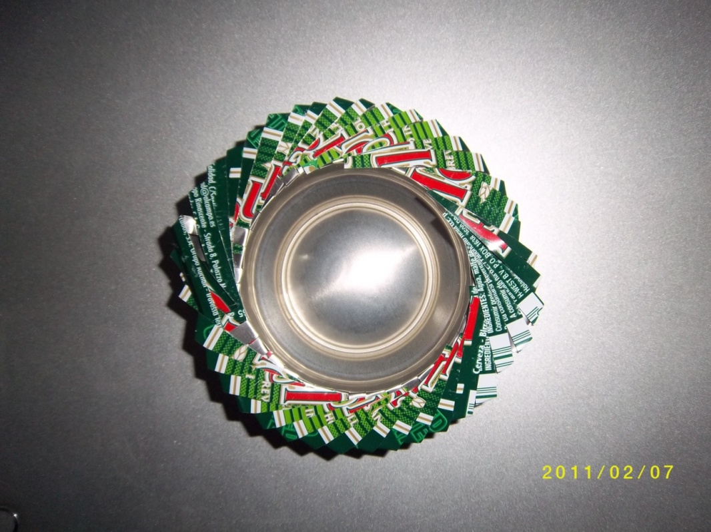
LATAS: -TRANSFORMAREMOS CON ELLAS INCINSIEROS Y CENICEROS
El precio será:
Ceniceros.: 1,00€.

Slide 5
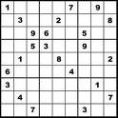
SUDOKUS Y CRUCIGRAMAS.
Los precios serán de 0.50 €cada librito de cada uno.

Slide 6
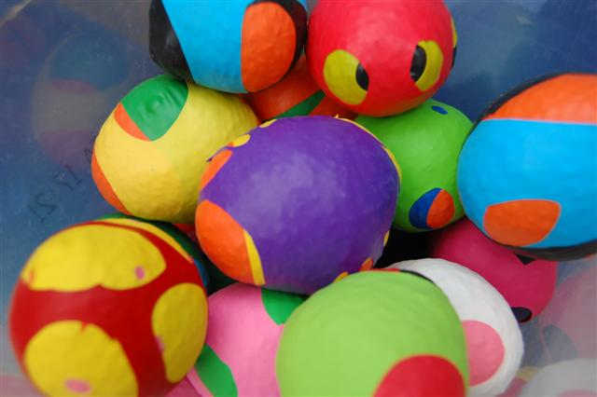
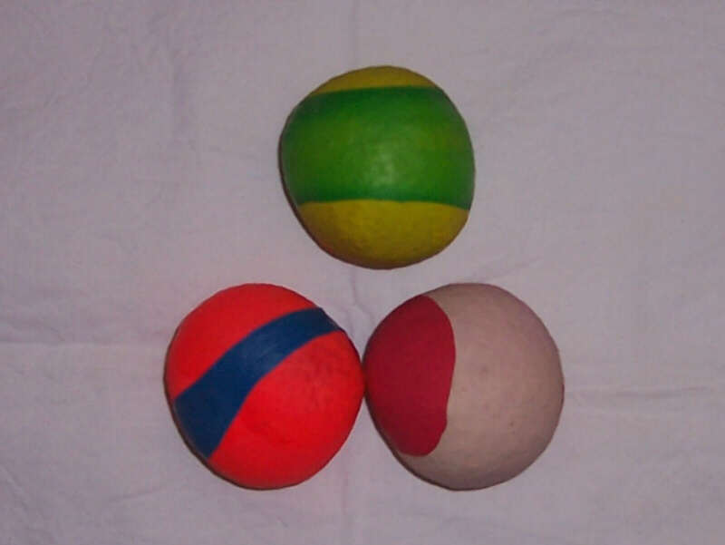
BOLAS DE ARROZ.
-Grandes y decoradas. 2€.
-Pequeñas y sin decorar. 1€.

Slide 7
PRECIOS.
BROCHES
PULSERAS
CENICEROS
INCIENSEROS
SUDOKUS
CRUCIGRAMAS
BOLAS DE ARROZ

